Slide 1
I ФЕРМА
Умная теплица для личных, не обязательно законных, целей
А этот текст чисто для отвлечения внимания, посмотри в левый верхний угол

Slide 2
I ФЕРМА
Умная теплица для личных, не обязательно законных, целей

Slide 3
IФЕРМА

Slide 4
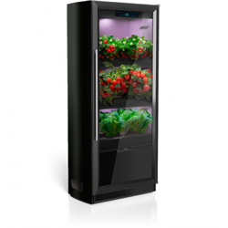
В идеале
Хочется так
Ах, это мечты, но ничего не поделать, жизнь сурова

Slide 5
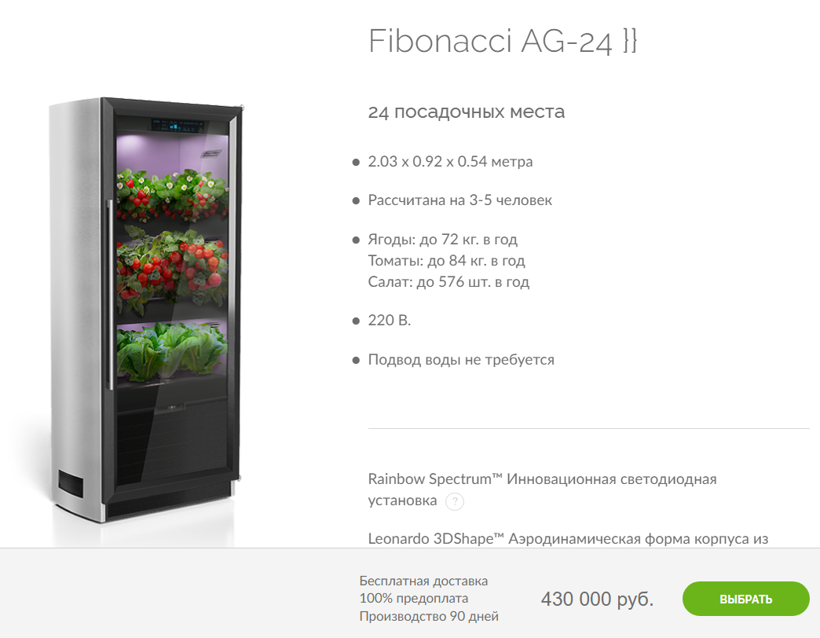

Slide 6
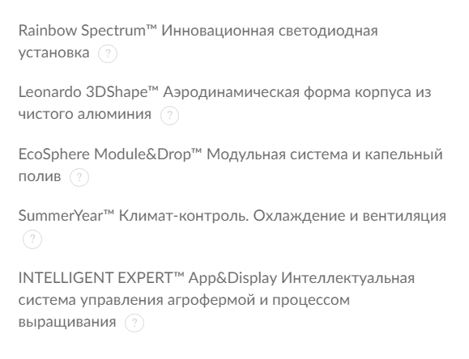

Slide 7
Суть работы
Принимать
с датчиков
информацию
Включать
отдельные системы
в зависимости от
данных с датчиков
А тут текст поменьше
Текст поменьше, но уже с изюминко
й
Изюминка

Slide 8
Но
За такие деньги
можно сделать
полноценную теплицу
Для больших размеров
необходимо
продумать более
масштабные виды систем
А не маленький ящик с парой цветочков
Чем больше размер, тем больше ответсвенности

Slide 9
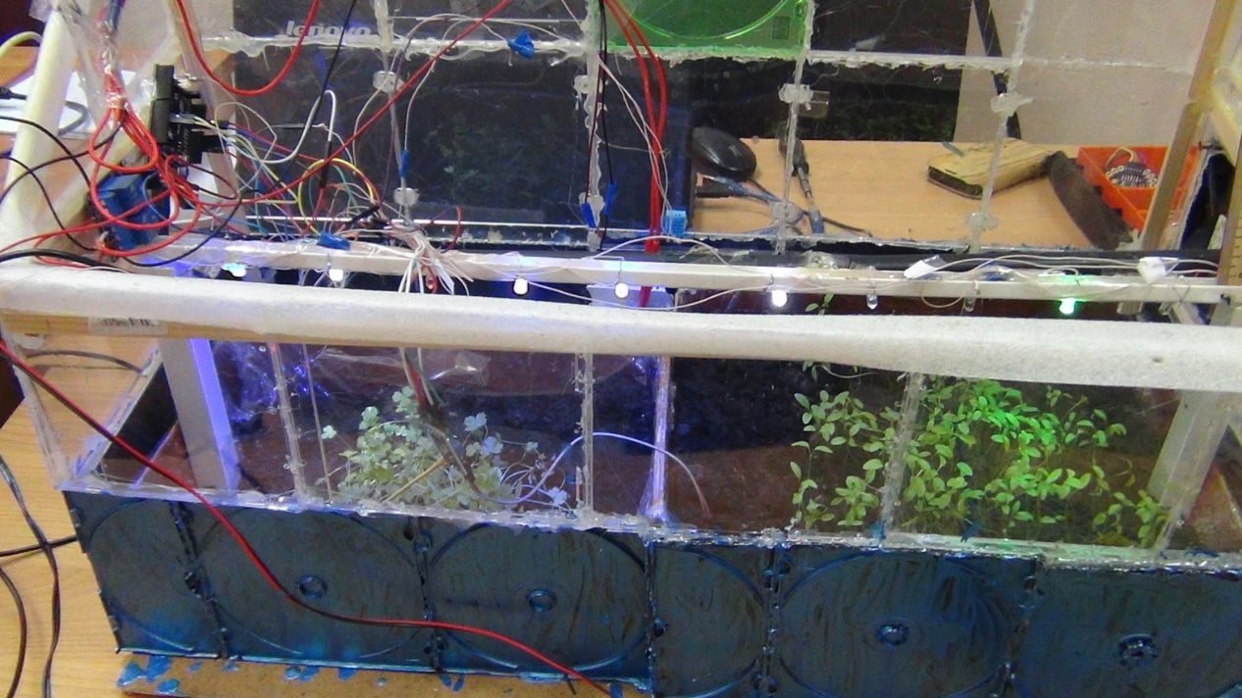
А в жизни
Получается так
И то даже это мечты
Фото из статьи в интернете, которой мы вдохновлялись

Slide 10
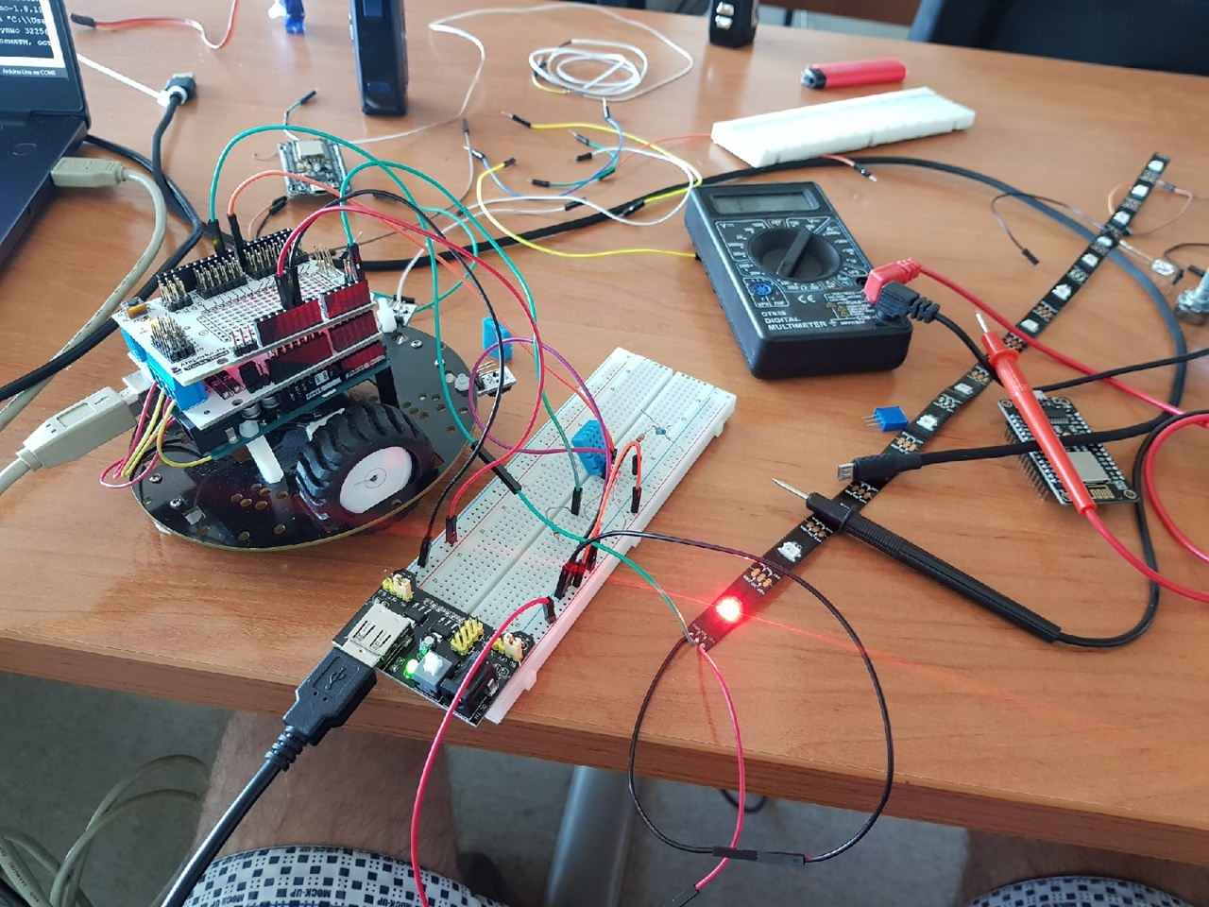
На самом же деле
В жизни так
А это уже суровая реальность
Что за чудо инженерной мысли

Slide 11
Разбор
на составляющие компоненты
И их применение, хотя оно и так понятно, поэтому этот пункт пропустим
Что есть у нас на самом деле:
Arduino Uno
Макетная плата
Фоторезистор
Сервопривод
Светодиодная лента
Реле
LCD Дисплей 1602
Датчик влажности/температуры DHT11
Потенциометр
Пара проводов разных размеров и целостности

Slide 12
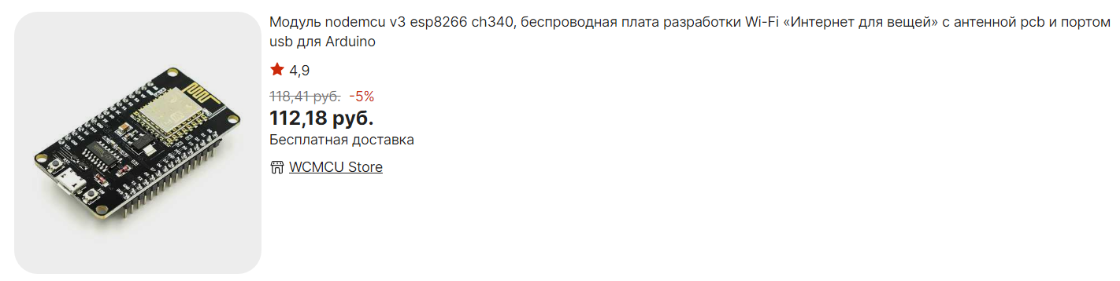
IФЕРМА
Компоненты
Раздел управления
За управление отвечает микроконтроллер. Рассмотрим Arduino и ESP и выберем более подходящий

Slide 13
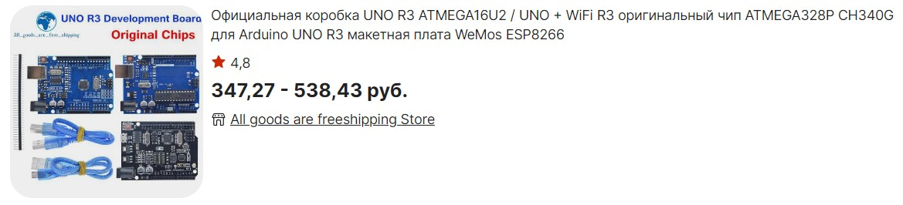
IФЕРМА
Компоненты
Раздел управления
За управление отвечает микроконтроллер. Рассмотрим Arduino и ESP и выберем более подходящий

Slide 14
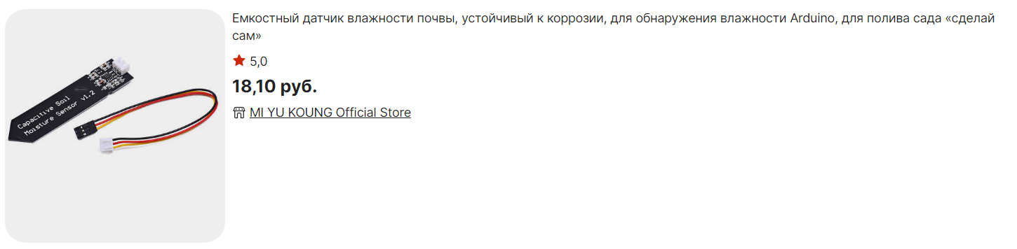

IФЕРМА
Компоненты
Раздел климат-контроля
В этом разделе мы перечисляем все устройства, отвечающие за поддержания температуры воздуха и влажности.
Датчики и их разновидности, а так-же способы нагрева, охлаждения и увлажнения воздуха.
Датчик влажности почвы
Емкостный

Slide 15
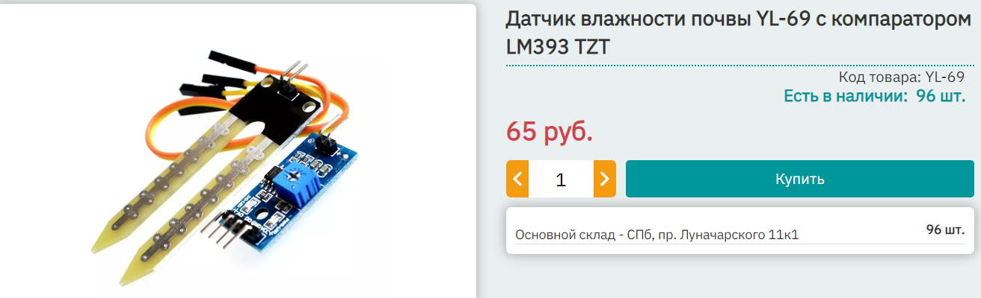
IФЕРМА
Компоненты
Раздел климат-контроля
В этом разделе мы перечисляем все устройства, отвечающие за поддержания температуры воздуха и влажности.
Датчики и их разновидности, а так-же способы нагрева, охлаждения и увлажнения воздуха.
Датчик влажности почвы
Резисторный

Slide 16
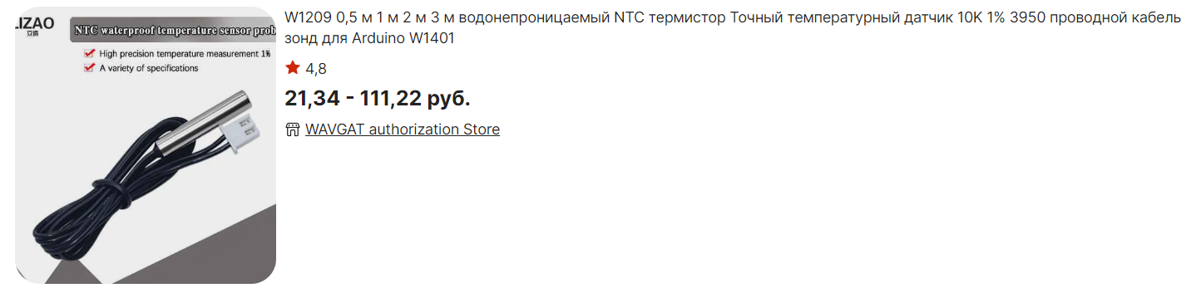
IФЕРМА
Компоненты
Раздел климат-контроля
В этом разделе мы перечисляем все устройства, отвечающие за поддержания температуры воздуха и влажности.
Датчики и их разновидности, а так-же способы нагрева, охлаждения и увлажнения воздуха.
Датчик температуры воздуха

Slide 17
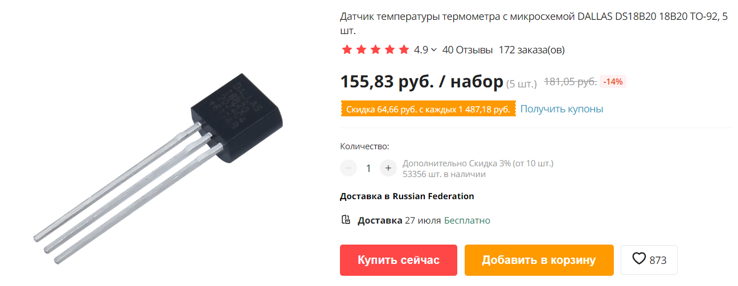
IФЕРМА
Компоненты
Раздел климат-контроля
В этом разделе мы перечисляем все устройства, отвечающие за поддержания температуры воздуха и влажности.
Датчики и их разновидности, а так-же способы нагрева, охлаждения и увлажнения воздуха.
Датчик температуры воздуха

Slide 18
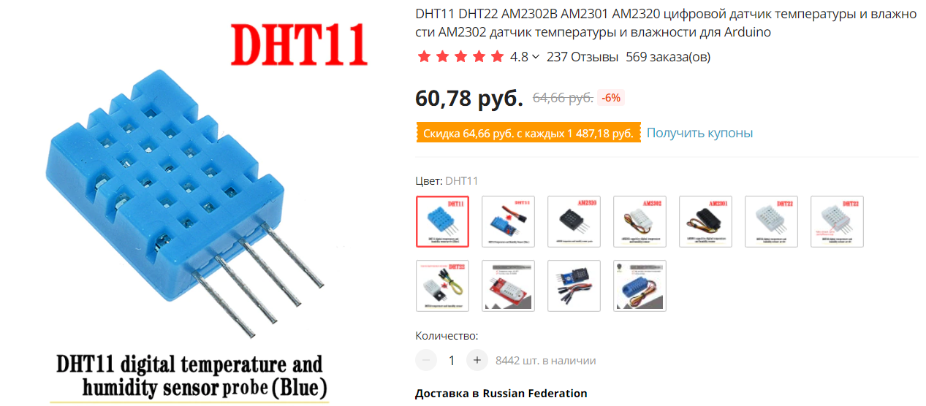
IФЕРМА
Компоненты
Раздел климат-контроля
В этом разделе мы перечисляем все устройства, отвечающие за поддержания температуры воздуха и влажности.
Датчики и их разновидности, а так-же способы нагрева, охлаждения и увлажнения воздуха.
Датчик температуры и влажности воздуха

Slide 19
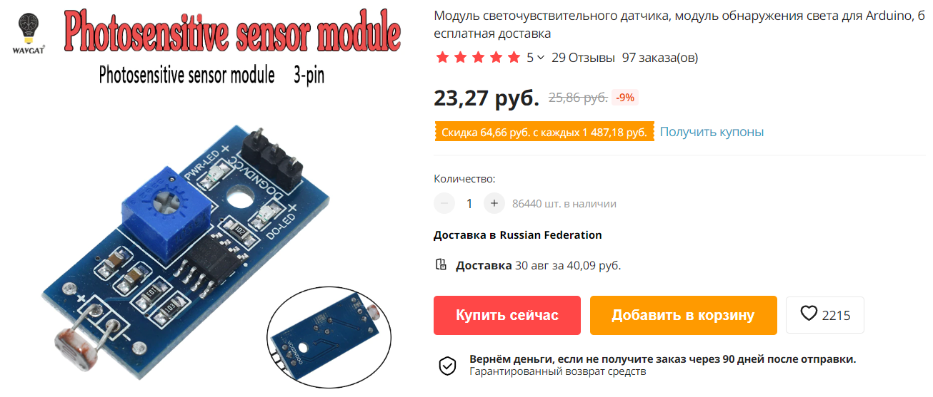
IФЕРМА
Компоненты
Раздел климат-контроля
В этом разделе мы перечисляем все устройства, отвечающие за поддержания температуры воздуха и влажности.
Датчики и их разновидности, а так-же способы нагрева, охлаждения и увлажнения воздуха.
Датчик света
Хотелось этот
Цифровой

Slide 20
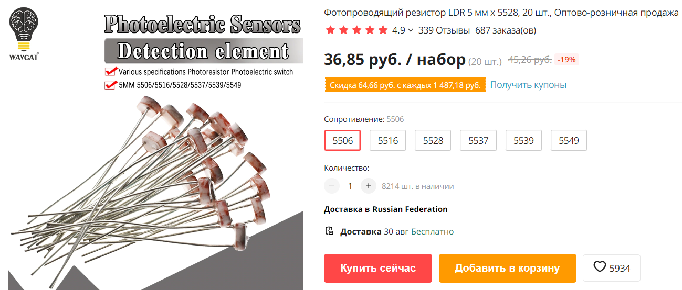
IФЕРМА
Компоненты
Раздел климат-контроля
В этом разделе мы перечисляем все устройства, отвечающие за поддержания температуры воздуха и влажности.
Датчики и их разновидности, а так-же способы нагрева, охлаждения и увлажнения воздуха.
Датчик света
А взяли этот
Аналоговый фоторезистор

Slide 21
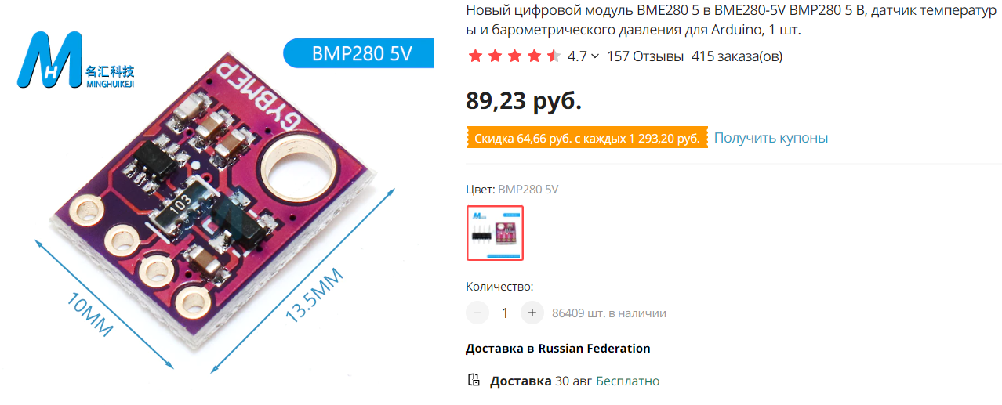
IФЕРМА
Компоненты
Раздел климат-контроля
В этом разделе мы перечисляем все устройства, отвечающие за поддержания температуры воздуха и влажности.
Датчики и их разновидности, а так-же способы нагрева, охлаждения и увлажнения воздуха.
Датчик температуры и давления

Slide 22
Отопление
Водяной обогрев | Система безотказно и безопасно работает. Воздух не пересушивается. Температуру можно менять при необходимости. | Оптимально будет устроить отдельную котельную или нагрев воды с помощью электроэнергии, поэтому такой способ нельзя назвать экономным.
Паровой обогрев | Очень быстро достигается необходимая температура. Экономно расходуется топливо. Материалы стоят недорого. Может обогреваться большое пространство. | Отопительные приборы и комплектующие сильно нагреваются, поэтому часто возникает необходимость их замены.
Печной обогрев | Недорого, легко соорудить своими руками, эффективно, температуру можно менять, топливо доступно. | Такую систему надо всё время контролировать.
Газовый обогрев | Воздух прогревается быстро и равномерно, система не требует больших денежных затрат, практична в использовании. | Работу системы надо постоянно держать под контролем, так как газ достаточно опасен. Кроме того, необходимо на всех этапах сооружения согласовывать проект со специальными службами.
Электрический обогрев | Нет необходимости контроля, не надо возводить дымоход, процесс можно автоматизировать, нет опасности воспламенения, нет проблем с приобретением и хранением топлива. | Воздух пересушивается, необходим источник питания. Это достаточно дорогой вариант, так как будет большой расход электричества.
Способ обогрева | Плюсы | Минусы
Солнечный обогрев | Это достаточно простой и легко выполнимый вариант. Конечно, вы не построите всё бесплатно, но он не потребует дорогих материалов. Отапливание происходит естественно, тепло отдается постепенно. | Такой способ напрямую зависит от климата и погодных условий. Увеличивать или уменьшать температуру не получится.
Биологический обогрев | Метод заключается в том, что под плодородный слой закладывается биотопливо , которое разогревает землю за счет естественных процессов разложения, тепло отдается постепенно. За счет него требуется меньше подкормки и поливов. | Этот способ также зависит от климата, без дополнительного обогрева воздуха в зимнее время года растения не выживут, а летом они могут взапреть. Невозможно отрегулировать температуру.
Воздушный обогрев | Система легко сооружается, теплица быстро прогревается. Отсутствует конденсат, так как есть постоянное перемещение воздуха. | При выключении системы температура резко снижается, поэтому процесс требуется поддерживать все необходимое время.

Slide 23
Водяное отопление
IФЕРМА
Котел;
Циркуляционный насос;
Фильтр грубой очистки;
Балансировочный вентиль;
Трубы и радиаторы;
Расширительный бак;
Коллекторный узел (нужен, если в системе будет несколько контуров);
Теплоаккумулятор (для котлов, работающих на твердом топливе).

Slide 24
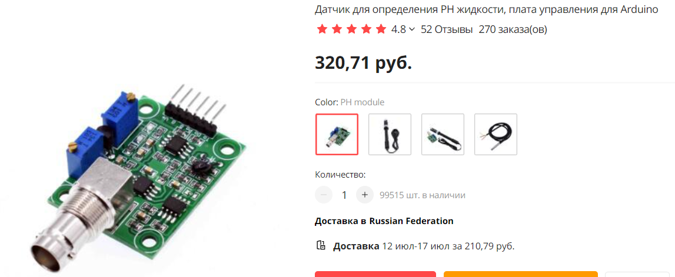
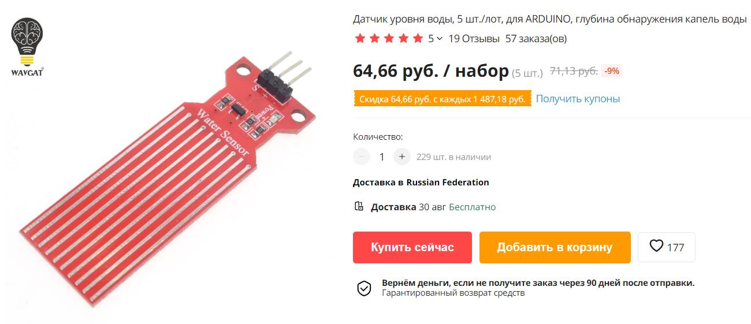
IФЕРМА
Компоненты
Раздел автополива
В этом разделе мы разбираем всё, что связанно с поливом.
Выбираем насос, датчики влажности почвы, датчики заполнения баков с водой.

Slide 25
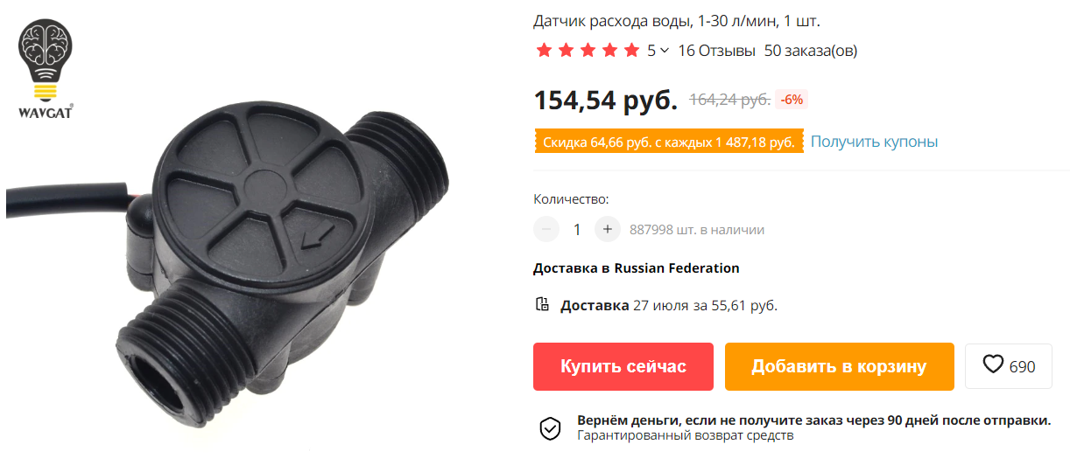
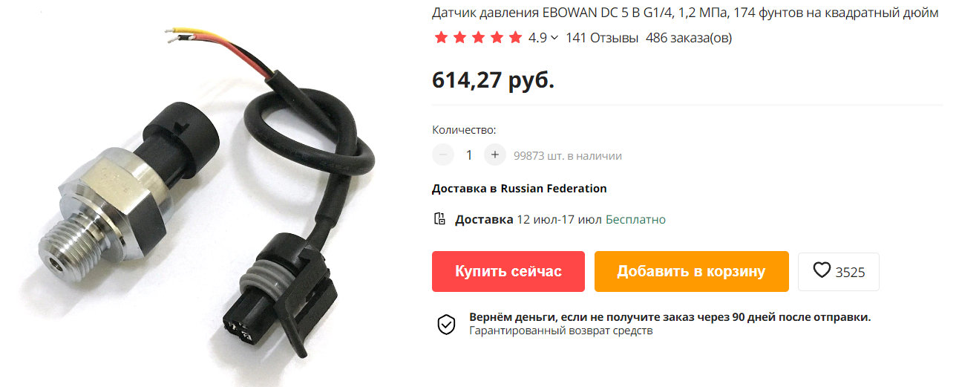
IФЕРМА
Компоненты
Раздел автополива
В этом разделе мы разбираем всё, что связанно с поливом.
Выбираем насос, датчики влажности почвы, датчики заполнения баков с водой.

Slide 26
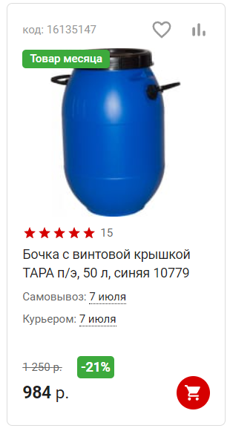
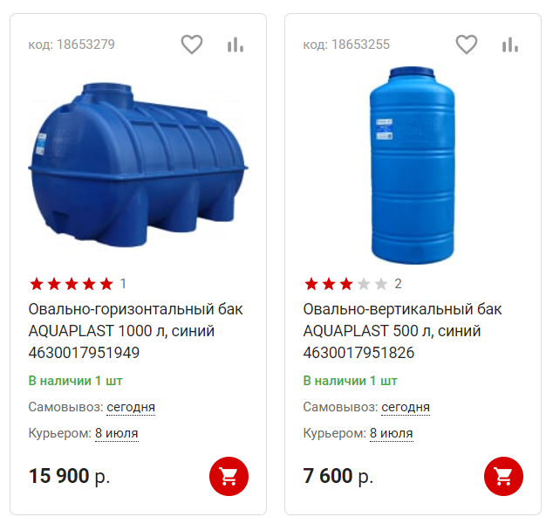
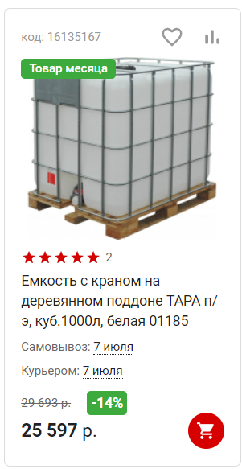
IФЕРМА
Компоненты
Раздел хранения и смешивания
Опциональный раздел.
Тут можем описать процесс хранения воды и еë автоматического смешивания с удобрениями, а так же поколение воды.

Slide 27
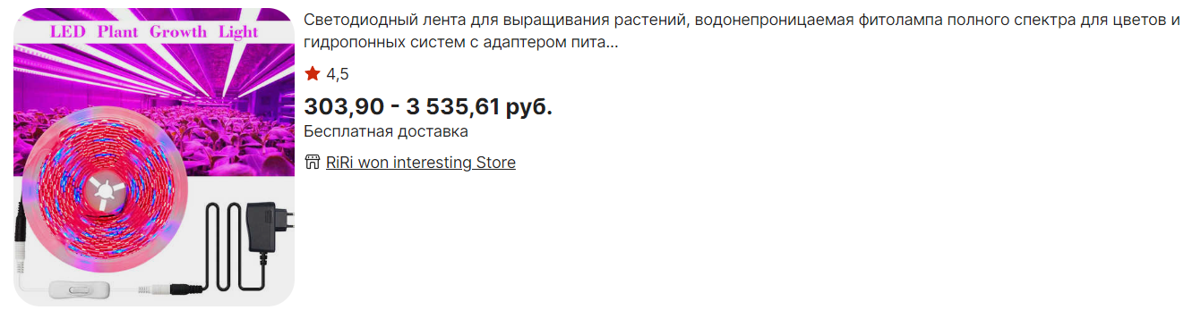
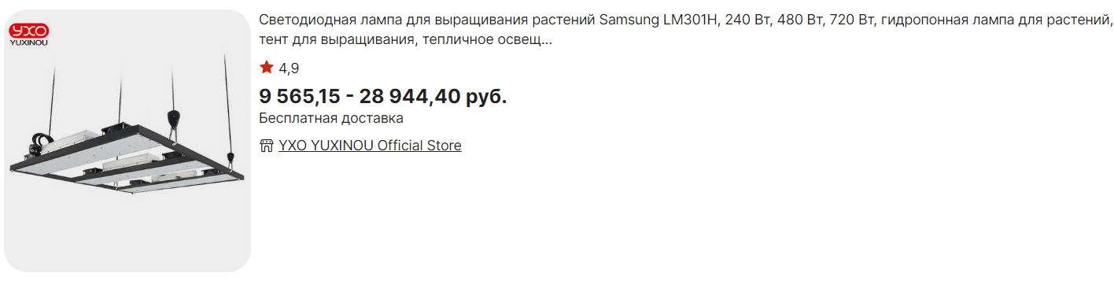
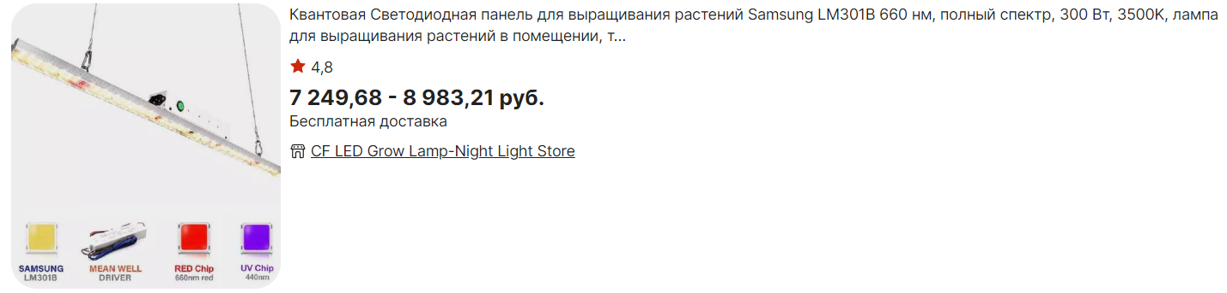
IФЕРМА
Компоненты
Раздел освещения
Выбираем лампы

Slide 28
IФЕРМА
Компоненты
Раздел освещения
Выбираем лампы

Slide 29
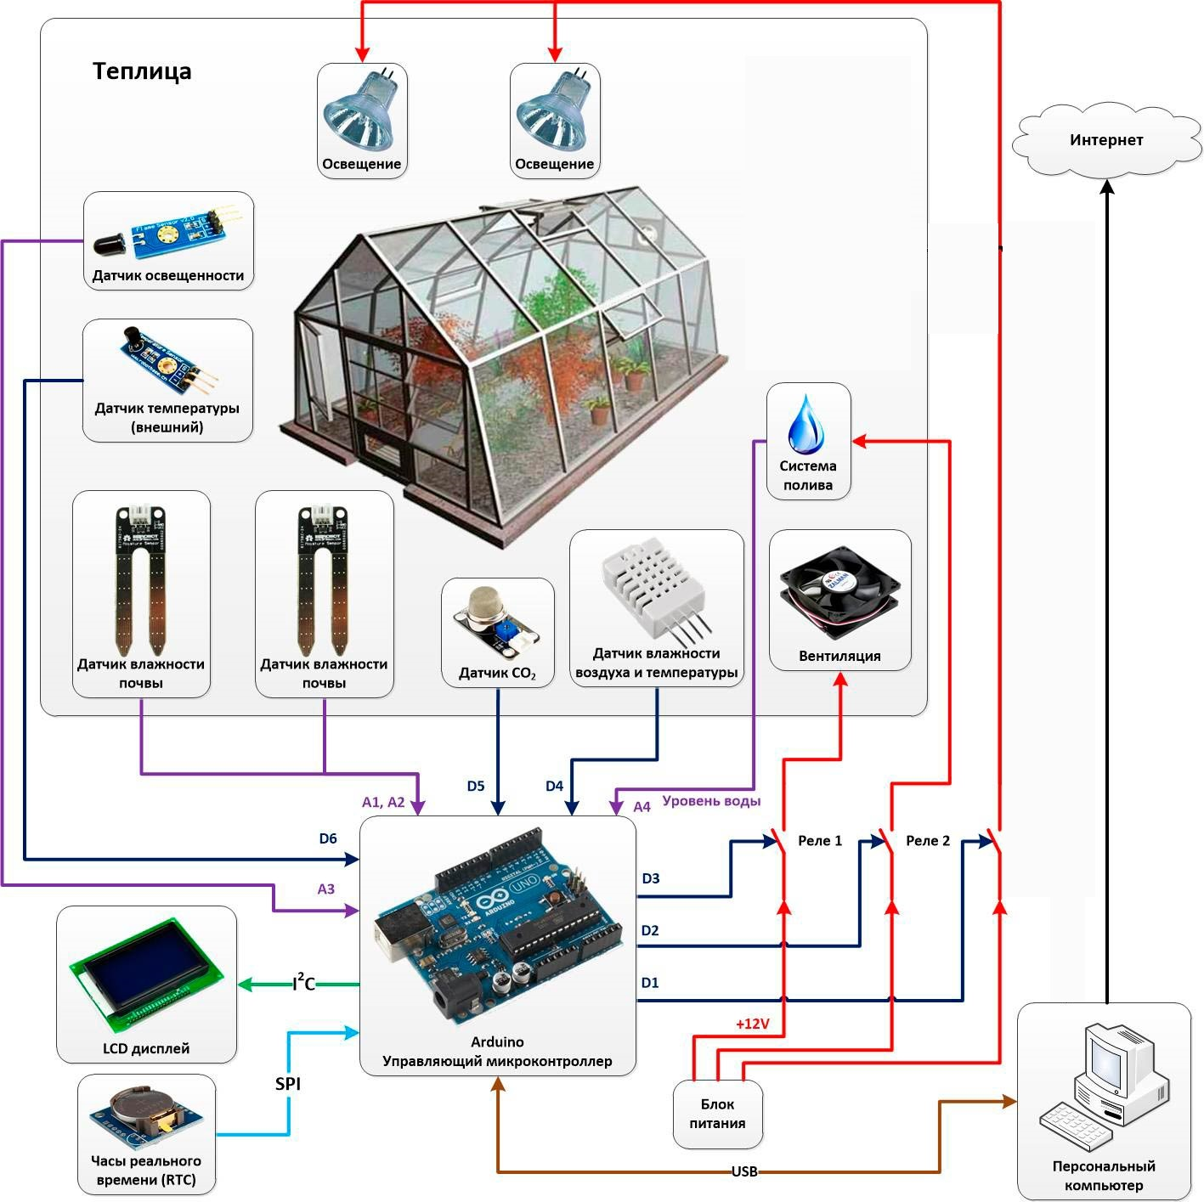
IФЕРМА

Slide 30
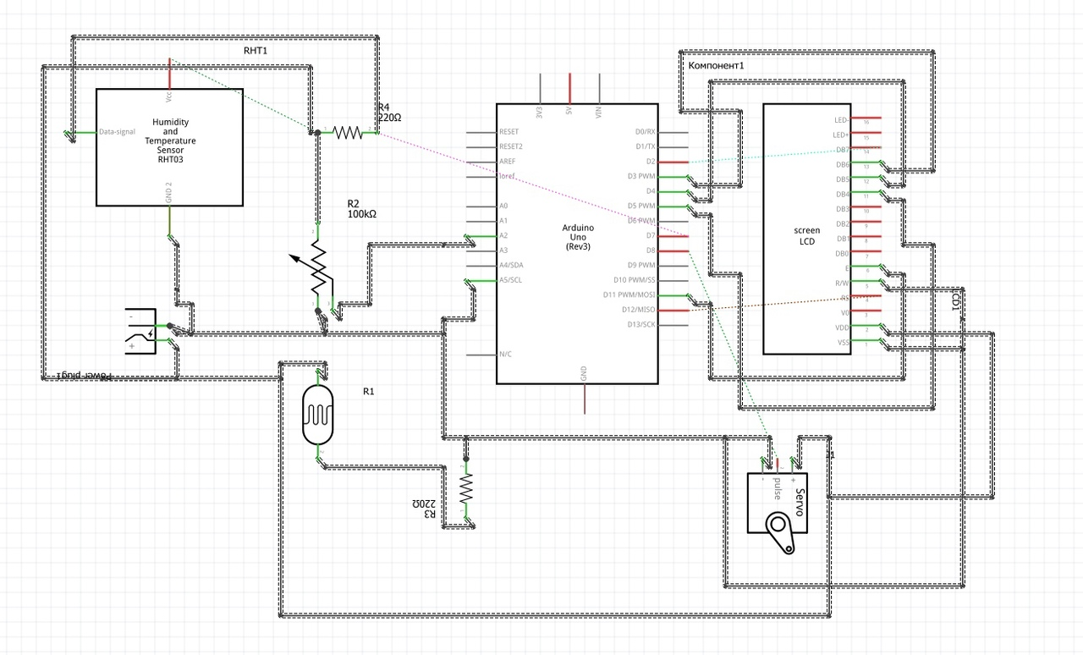
IФЕРМА
СХЕМА

Slide 32
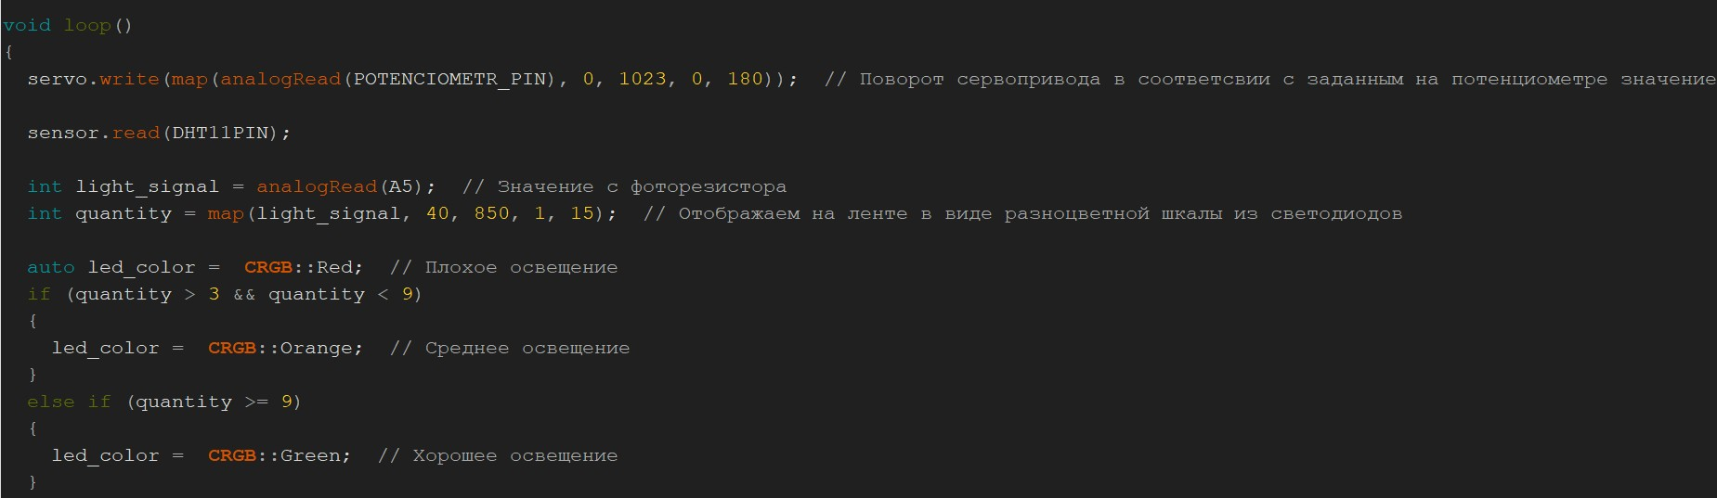
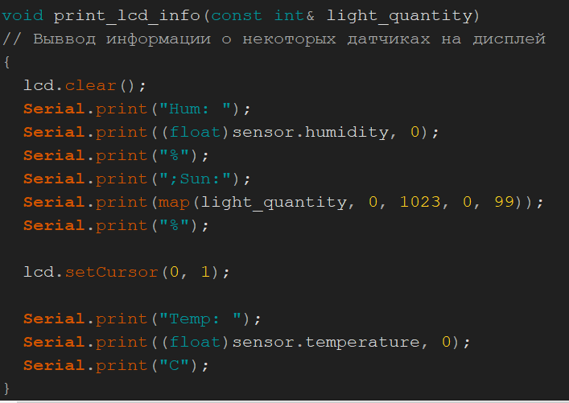
IФЕРМА
кОД
I

Slide 33
Перспективы
Их много
Они сложнее
реализованных
От подачи удобрений до управления с мобильного приложения
В релизе датчики совершеннее представленных
и система сложнее в представлении

Slide 34
Конец.

